Slide 1
ГБПОУ РС(Я) Покровский колледж
ПОРТФОЛИО
Преподавателя математических и естественно-научных дисциплин
Афанасьевой Антонины Антоновны

Slide 2
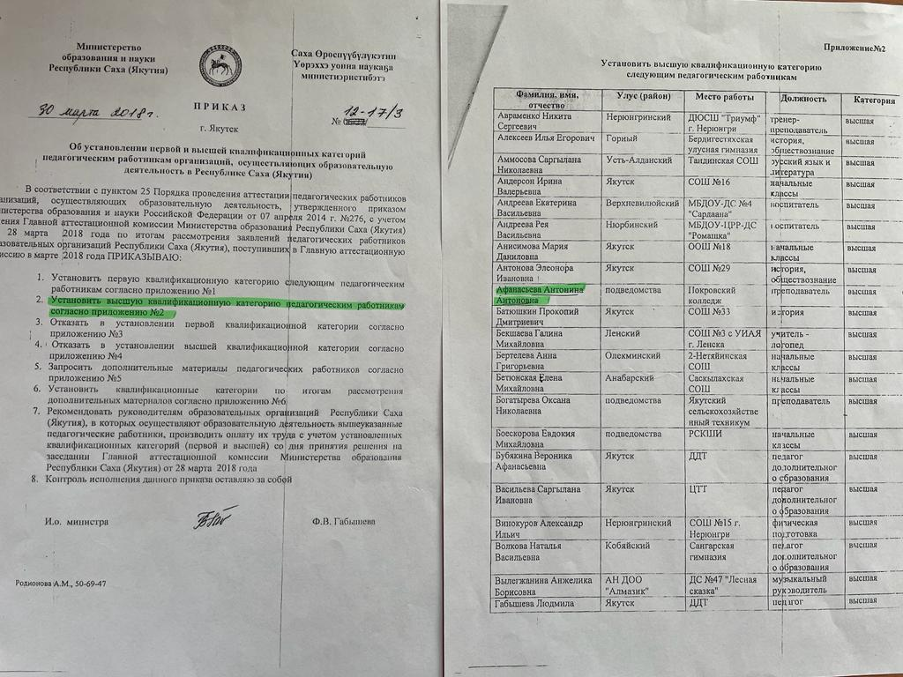

Slide 3
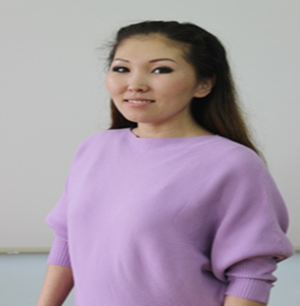
Афанасьева Антонина Антоновна
Должность: Преподаватель математических и естественно-научных дисциплин
Отличник образования РС(Я)
Главный эксперт компетенции «Разработка компьютерных игр и мультимедийных приложений»
Куратор с 2007г по настоящее время
Общий стаж работы: 17 лет
Педагогический стаж: 16 лет
2 высших образования:
В 2007г. окончила Якутский государственный институт (г.Якутск) по специальности «Прикладная математика и информатика», присуждена квалификация- математик, системный программист.
В 2010г. окончила Российский университет дружбы народов (г.Москва) по специальности «Экономика и управление на предприятии», присуждена квалификация – экономист-менеджер.
Диплом о профессиональной переподготовке «Педагог среднего профессионального образования. Теория и практика реализации ФГОС нового поколения»,г.Смоленск, 2018г.
Заведующая предметно-цикловой комиссией математических и естественно-научных дисциплин ГБПОУ РС(Я) «Покровский колледж». Приказ № 15.1-п от 08.02.2016 по 2022г.

Slide 4
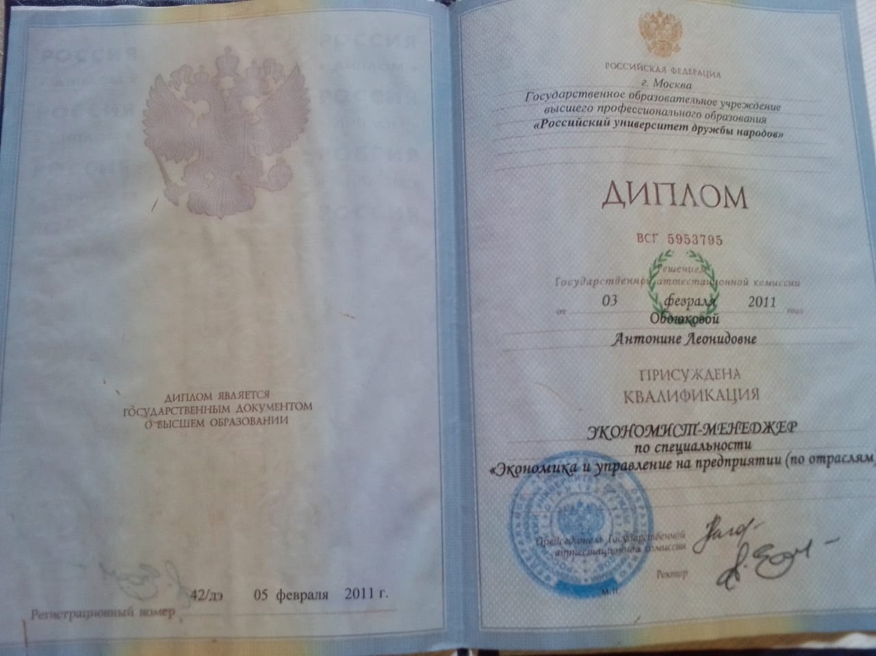
В 2007г. окончила Якутский государственный институт (г.Якутск) по специальности «Прикладная математика и информатика», присуждена квалификация- математик, системный программист
Диплом о профессиональной переподготовке «Педагог среднего профессионального образования. Теория и практика реализации ФГОС нового поколения» ,г.Смоленск, 2018г.
В 2010г. окончила Российский университет дружбы народов
(г.Москва) по специальности «Экономика и управление на предприятии», присуждена квалификация – экономист-менеджер.

Slide 5
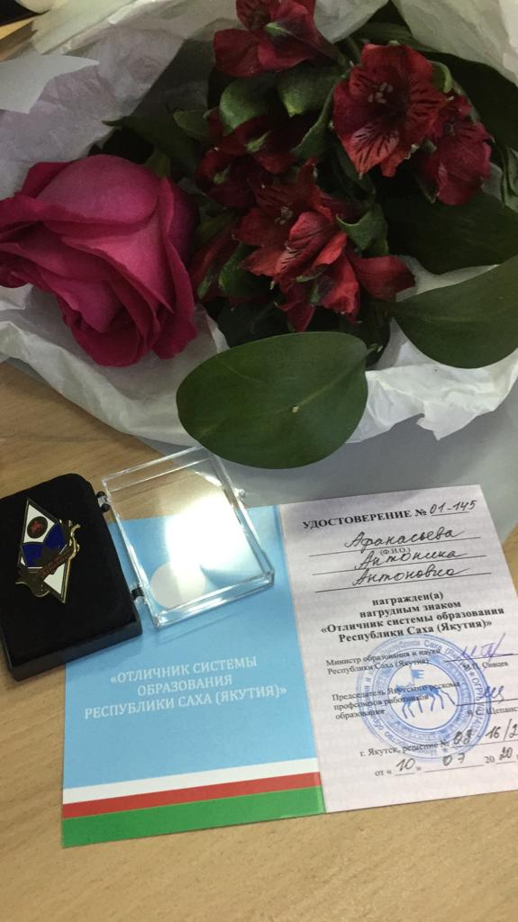
Нагрудный знак «Отличник
системы образования
Республики Саха «Якутия»»
от 10.07.2020г № 01-145

Slide 6
Обучаемые дисциплины
Информационные технологии
Основы алгоритмизации и программирования
Системное программирование
Разработка мобильных приложений
Обеспечение качества функционирования компьютерных сетей
Технические средства информатизации
Сетевое и системное администрирование
Управление деятельностью
функционального подразделения
Обеспечение организации системы безопасности предприятия
Технологии публикации цифровой мультимедийной информации
Технология создания и обработки цифровой мультимедийной информации
Основы информационной безопасности
Информационно-коммуникационные технологии в профессиональной деятельности
Организация работ подразделений защиты информации
Информационные системы в профессиональной деятельности\
Программно – аппаратные средства защиты информации
Информационная безопасность
Маркетинговые технологии в туризме
Технические методы и средства, технологии защиты информации
Компьютерные и телекоммуникационные сети

Slide 7
Дисциплины | Средний показатель посещаемости занятий, согласно журналами учебных занятий
 | 2018-2019уч.г. |  | 2019-2020 уч.г. |  | 2020-2021 уч.г. |  | 2021-2022уч.г.
 | кол-во обуч. | Посещаемость (%) | кол-во обуч. | Посещаемость (%) | кол-во обуч. | Посещаемость (%) | кол-во обуч. | Посещаемость (%)
Информационные технологии | 25 | 100% | 26 | 100% | 22 | 100% | 24 | 100%
Основы алгоритмизации и программирования | - | - | - | - | 25 | 100% | 25 | 100%
Системное программирование | 25 | 100% | - | - | 25 | 100% | 24 | 100%
Разработка мобильных приложений | 25 | 100% | - | - | 22 | 100% | - | -
Обеспечение качества функционирования компьютерных сетей | 24 | 100% | - | - | - | - | - | -
Технические средства информатизации | 25 | 100% | 25 | 100% | 25 | 100% | - | -
Сетевое и системное администрирование | 24 | 100% | - | - | - | - | - | -
Управление деятельностью функционального подразделения | 25 | 100% | 22 | 100% | - | - | 22 | 100%
Обеспечение организации системы безопасности предприятия | 21 | 100% | - | - | 16 | 100% | - | -
Организация работ подразделений защиты информации | 19 | 100% | - | - | - | - | 20 | 100%
Технологии публикации цифровой мультимедийной информации | 24 | 100% | - | - | - | - | 25 | 100%
Основы информационной безопасности | 15 | 100% | 24 | 100% | 22 | 100% | 22 | 100%
Информационная безопасность | - | - | - | - | - | - | 24 | 100%
Маркетинговые технологии в туризме | 16 | 100% | 24 | 100% | 22 | 100% | 18 | 100%
Информационные системы в профессиональной деятельности | - | - | - | - | - | 100% | 22 | 100%
Технические методы и средства, технологии защиты информации | - | - | - | - | 25 | 100% | 25 | 100%
Программно – аппаратные средства защиты информации | - | - | 24 | 100% | - | - | - | -

Slide 8
Успеваемость и качество студентов за 2018-2019 учебный год
 | Дисциплина | Группа | Успеваемость, % | Качество, %
2018-2019учебный год зимний семестр
1 | Информационные технологии | Группа ИСиП-18 | 100% | 75%
2 | Технологии публикации цифровой мультимедийной информации | Группа ИСиП-18 | 95% | 75%
3 | Технология создания и обработки цифровой мультимедийной информации | Группа ИСиП-18 | 100% | 85%
4 | Основы информационной безопасности | Группа ОиТЗИ-18 | 100% | 80%
5 | Информационно-коммуникационные технологии в профессиональной деятельности | Группа Т-18 | 100% | 78%
6 | Сетевое и системное администрирование | Группа ИСиП-17 | 100% | 88%
7 | Сетевое и системное администрирование | Группа КСиК-17 | 100% | 95%
2018-2019 учебный год летний семестр
1 | Технологии публикации цифровой мультимедийной информации | Группа ИСиП-18 | 100% | 95%
2 | Технология создания и обработки цифровой мультимедийной информации | Группа ИСиП-18 | 100% | 94%
3 | Основы информационной безопасности | Группа ОиТЗИ-18 | 100% | 80%
4 | Сетевое и системное администрирование | Группа ОиТЗИ-18 | 100% | 86%
5 | Сетевое и системное администрирование | Группа ИСиП-17 | 100% | 95%
6 | Программно-аппаратные средства защиты информации | Группа ОиТЗИ-16 | 100% | 75%
7 | Технические методы и средства, технологии защиты информации | Группа ОиТЗИ-16 | 100% | 80%

Slide 9
Успеваемость и качество студентов за 2019-2020 учебный год
 | Дисциплина | Группа | Успеваемость, % | Качество, %
2019-2020 учебный год зимний семестр
1 | Информационные технологии | ИСиП-19 | 100% | 95%
2 | Информационная безопасность | ОиТЗИ-19 | 100% | 85%
3 | Основы информационной безопасности | ОиТЗИ-19 | 100% | 89%
4 | Технические средства информатизации | ОиТЗИ-18 | 100% | 80%
5 | Туринформатика с основами рекламы | Т-18 | 100% | 88%
6 | Обеспечение качества функционирования компьютерных систем | ИСиП-17 | 100% | 83%
2019-2020 учебный год летний семестр
1 | Разработка мобильных приложений | ИСиП-19 | 95% | 90%
2 | Информационная безопасность | ОиТЗИ-19 | 100% | 86%
3 | Основы информационной безопасности | ОиТЗИ-19 | 100% | 86%
4 | Программно-аппаратные средства защиты информации | ОиТЗИ-19 | 100% | 90%
5 | Технические методы и средства, технологии защиты информации | ОиТЗИ-19 | 100% | 91%
6 | Обеспечение организации системы безопасности предприятия | ОиТЗИ-18 | 94% | 94%
7 | Организация работ подразделений защиты информации | ОиТЗИ-18 | 100% | 80%
8 | Технические средства информатизации | ОиТЗИ-18 | 100% | 85%

Slide 10
Успеваемость и качество студентов за 2020-2021учебный год
 | Дисциплина | Группа | Успеваемость, % | Качество, %
2020-2021 учебный год зимний семестр
1 | Разработка мобильных приложений | ИСиП-19 | 100% | 72%
2 | Информационная безопасность | ОиТЗИ-19 | 100% | 80%
3 | Технические средства информатизации | ОиТЗИ-19 | 100% | 80%
4 | Туринформатика с основами рекламы | Т-19 | 100% | 100%
5 | Сетевое и системное администрирование | ИСиП-18 | 100% | 76%
2020-2021 учебный год летний семестр
1 | Информационная безопасность | ОиТЗИ-19 | 100% | 90%
2 | Обеспечение организации системы безопасности предприятия | ОиТЗИ-19 | 100% | 85%
3 | Организация работ подразделений защиты информации | ОиТЗИ-19 | 100% | 90%
4 | Технические средства информатизации | ОиТЗИ-19 | 100% | 85%
5 | Управление деятельностью функционального подразделения | Т-19 | 100% | 70%
6 | Программно-аппаратные средства защиты информации | ОиТЗИ-18 | 100% | 76%
7 | Технические методы и средства, технологии защиты информации | ОиТЗИ-18 | 100% | 90%
8 | Компьютерные и телекоммуникационные сети | КСиК-17 | 100% | 85%
9 | Технические методы и средства защиты информации | КСиК-17 | 100% | 90%

Slide 11
Успеваемость и качество студентов за 2021-2022учебный год
 | Дисциплина | Группа | Успеваемость, % | Качество, %
2021-2022 учебный год зимний семестр
1 | Информационные технологии | 1СИП-20 | 100% | 88%
2 | Основы алгоритмизации и программирования | ИСИП-20 | 100% | 83%
3 | Разработка мобильных приложений | ИСИП-20 | 100% | 90%
4 | Основы алгоритмизации и программирования | ОиТЗИ-20 | 100% | 90%
5 | Обеспечение качества функционирования компьютерных систем | ИСиП-19 | 100% | 80%
6 | Информационные технологии | ИСиП-21 | 100% | 90%
7 | Основы алгоритмизации и программирования | ИСиП-21 | 100% | 85%
8 | Основы алгоритмизации и программирования | ОиТЗИ-21 | 100% | 85%
2021-2022 учебный год летний семестр
1 | Основы алгоритмизации и программирования | ИСИП-20 | 100% | 68%
2 | Разработка мобильных приложений | ИСИП-20 | 100% | 75%
3 | Основы алгоритмизации и программирования | ОиТЗИ-20 | 100% | 90%
4 | Основы алгоритмизации и программирования | ИСиП-21 | 100% | 91%
5 | Разработка мобильных приложений | ИСиП-21 | 100% | 82%
6 | Системное программирование | ИСиП-21 | 100% | 88%
7 | Основы алгоритмизации и программирования | ОиТЗИ-21 | 100% | 88%

Slide 12
Результаты освоения обучающимися образовательных программ по итогам мониторинга системы образования
УД, МДК, ПМ
 | 2018-2019г |  |  | 2019-2020г |  |  | 2020-2021г. |  |  | 2021-2022г.
 | кол-во обуч. | усп. (%) | кач. (%) | кол-во обуч. | усп. (%) | кач. (%) | кол-во обуч. | усп. (%) | кач. (%) | кол-во обуч. | усп. (%) | кач. (%)
Защита ВКР | 8 | 100 | 100 | 8 | 100 | 100 | 10 | 100 | 100 | 9 | 100 | 100

Slide 13
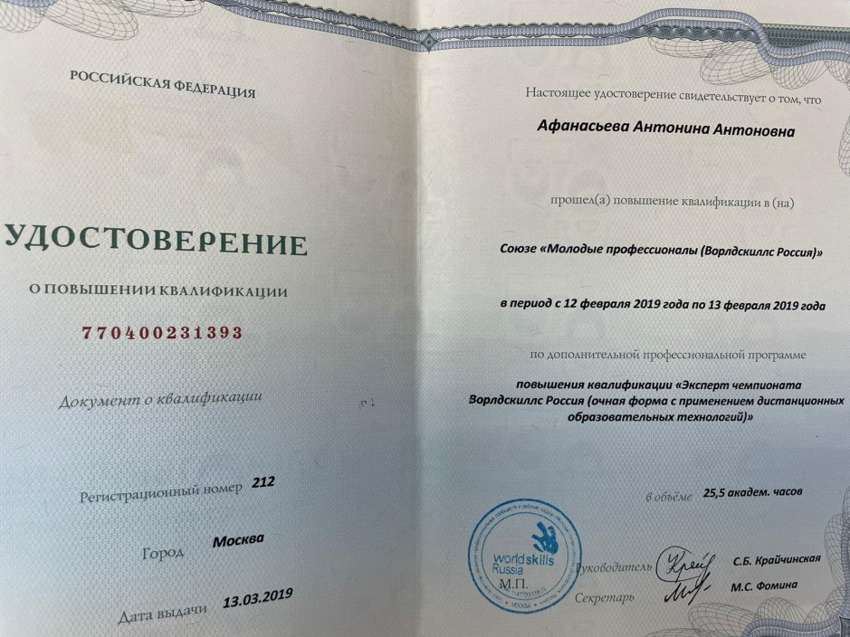
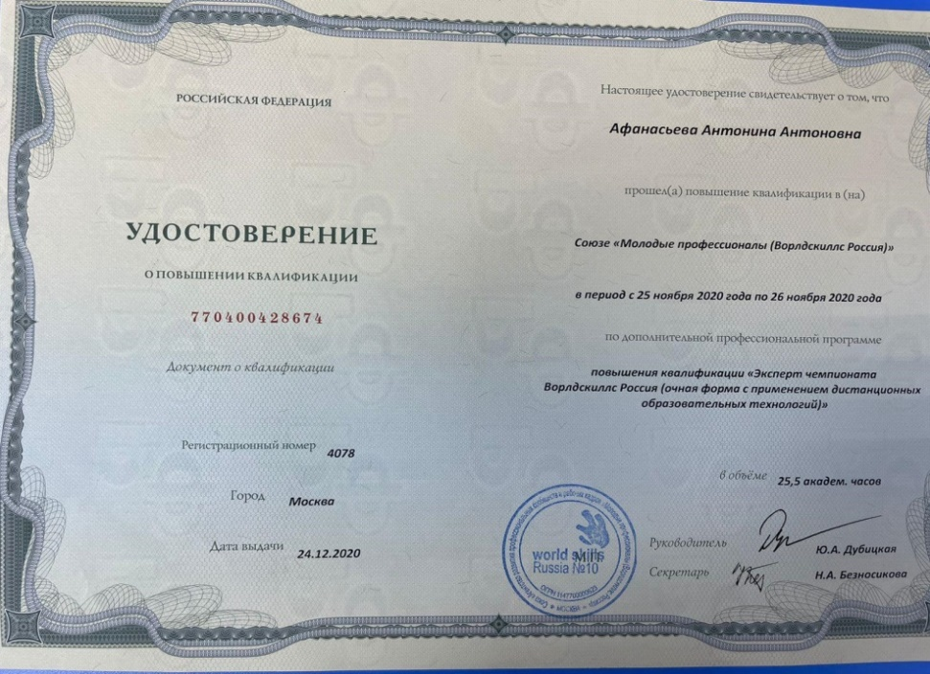
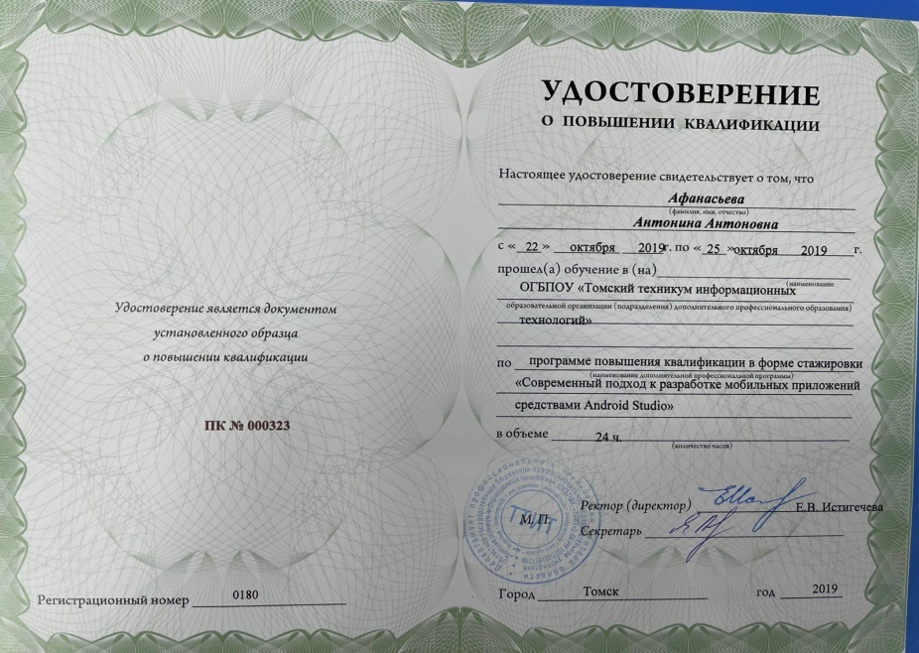
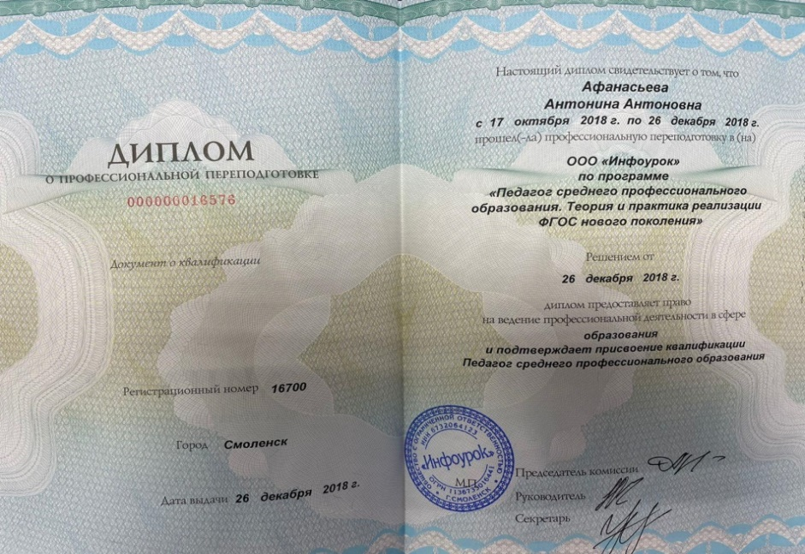
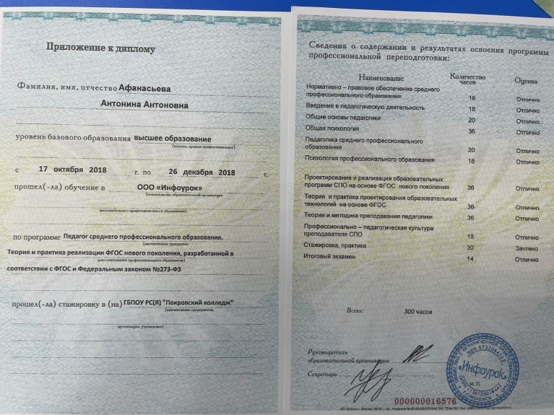

Slide 14
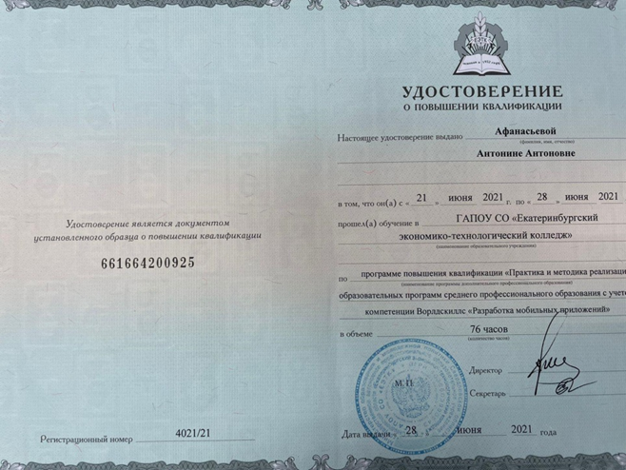
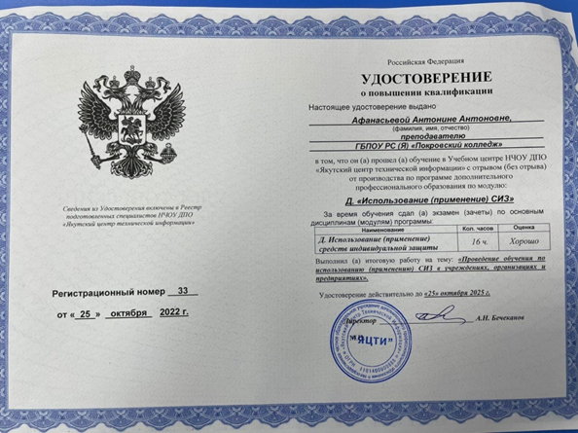
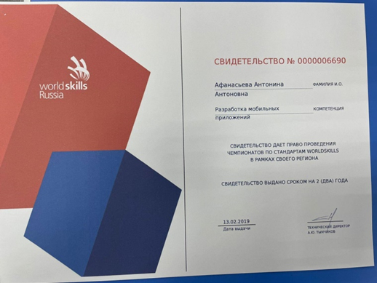
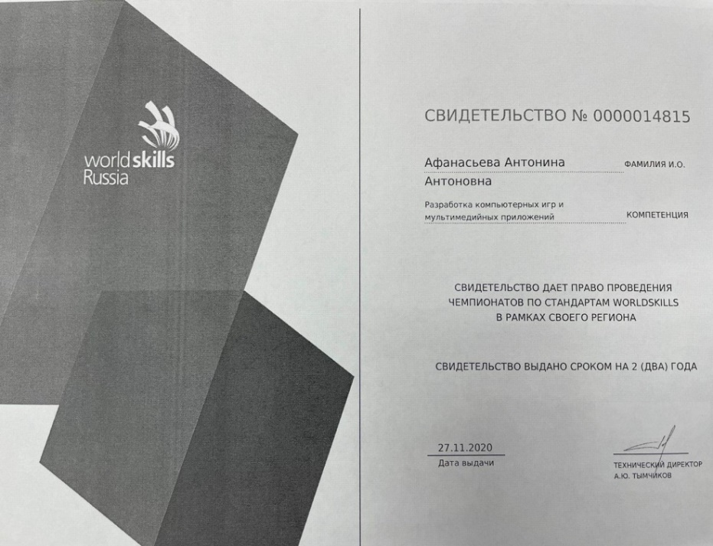
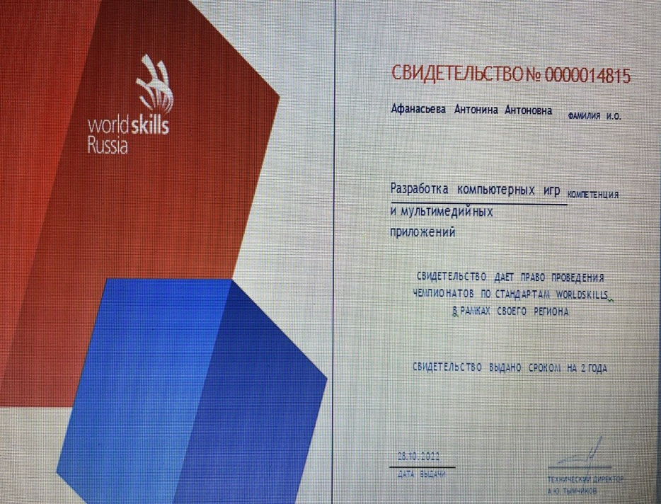

Slide 15
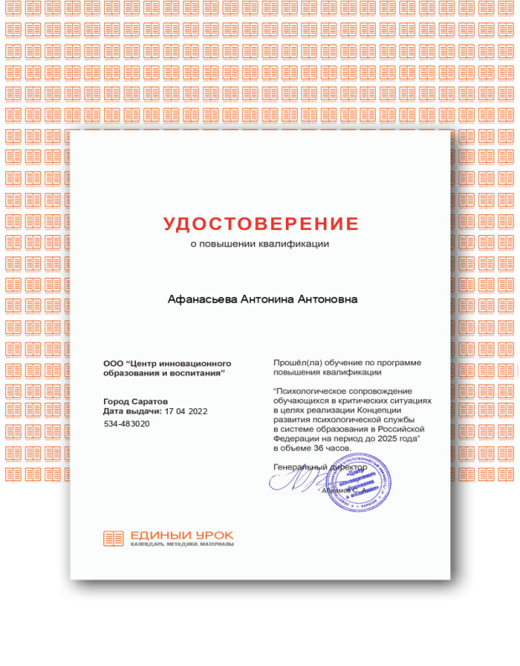
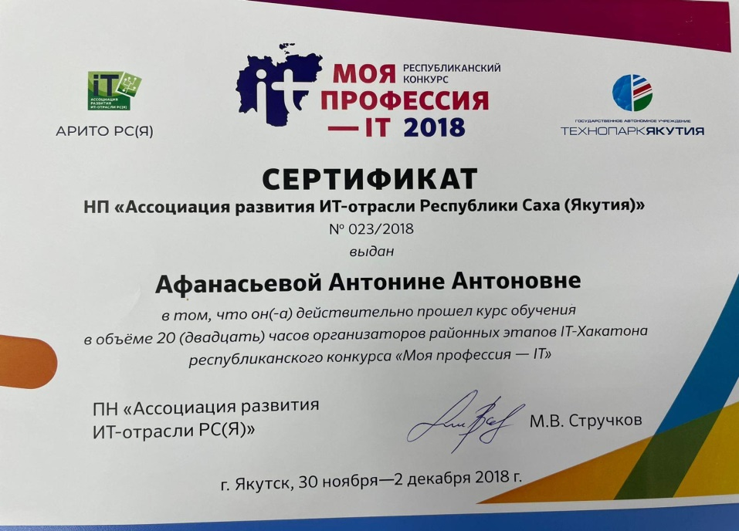
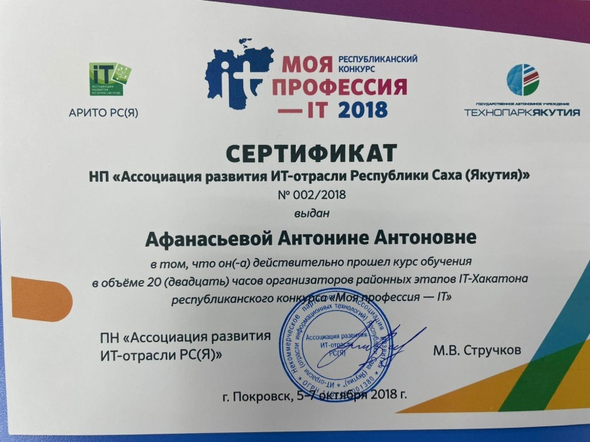
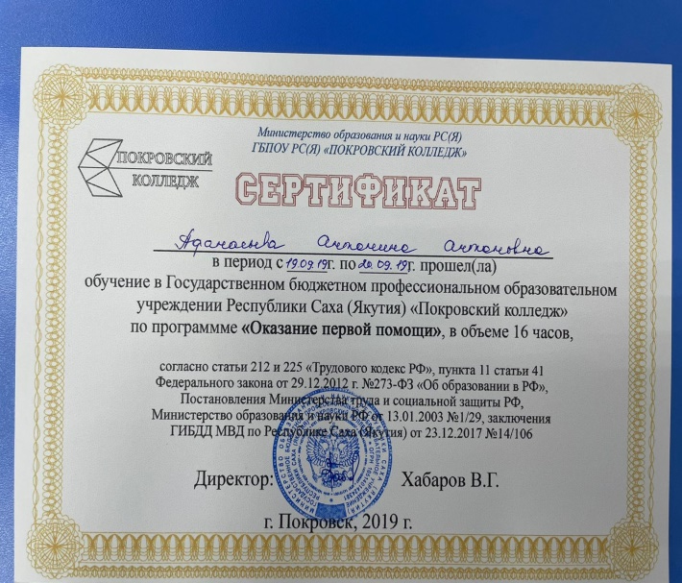
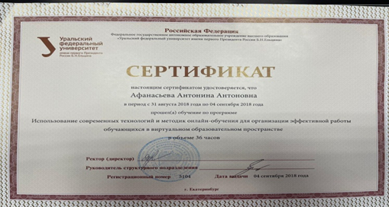
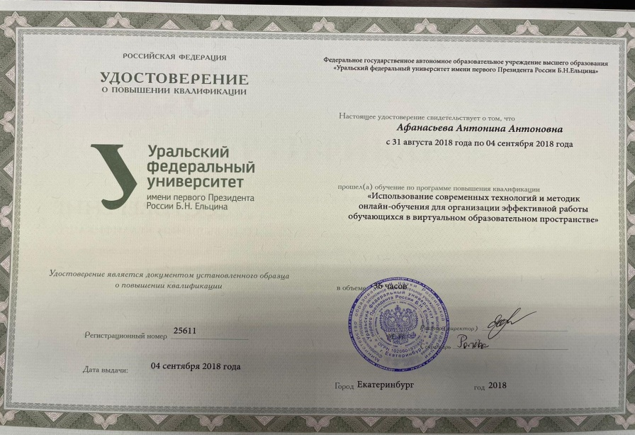
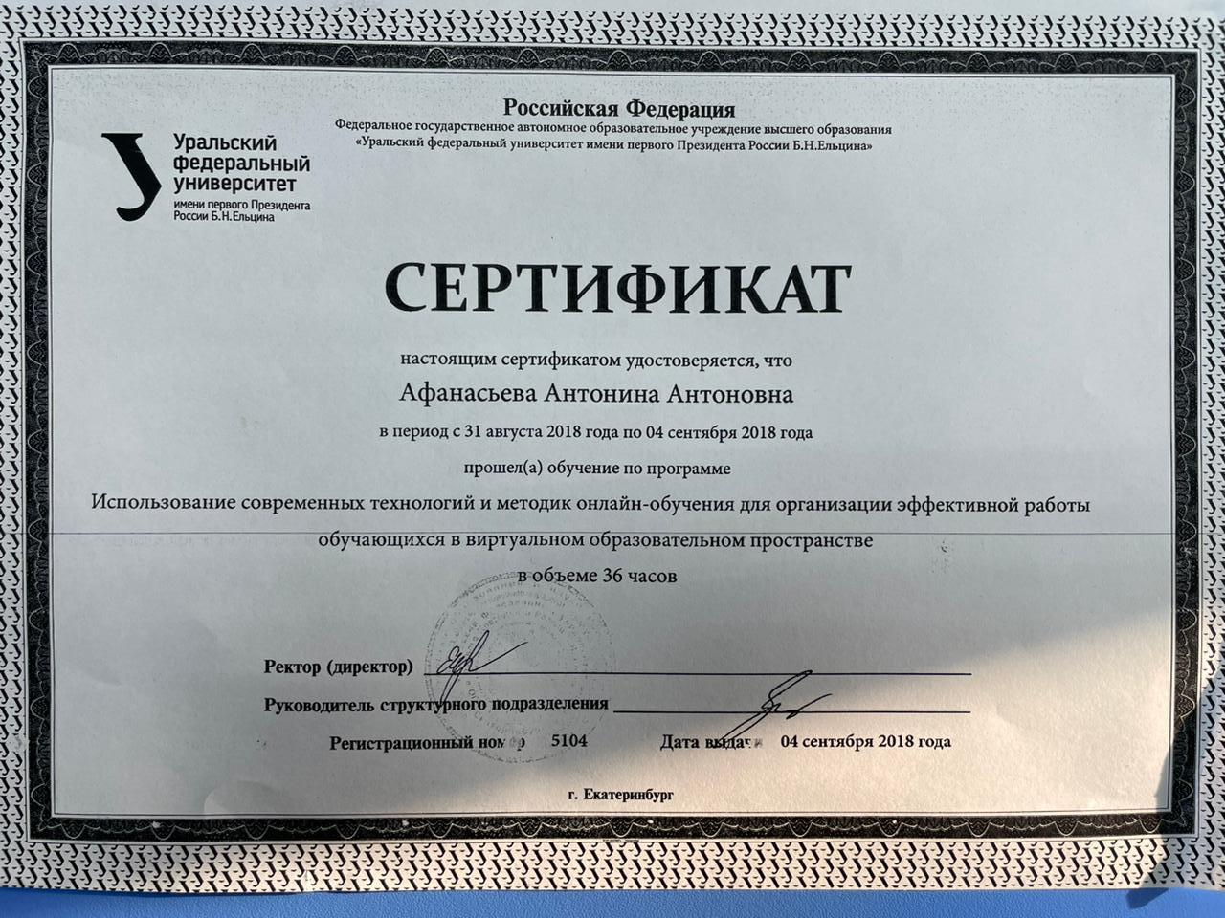

Slide 16
Сведения о повышении квалификации
№ | Наименование курсов | Кол. часов | Дата | Место проведения
1 | Удостоверение о повышении квалификации №140400025124 по дополнительной профессиональной программе «Содержательные-методические и технологические основы экспертирования конкурсов профессионального мастерства людей с инвалидностью | 72 | 2018 | г. Якутск
2 | Удостоверение №25611 о повышении квалификации «Использование современных технологий и методик онлайн-обучения для организации эффективной работы обучающихся в виртуальном образовательном пространстве | 36 | 2018 | г. Екатеринбург
3 | Диплом о профессиональной переподготовки "Педагог среднего профессионального образования. Теория и практика реализации ФГОС нового поколения" | 300 | 2018 | г. Смоленск
4 | Сертификат организаторов районных этапов IT-Хакатона Республиканского конкурса "Моя профессия - IT", НП "Ассоциация развития ИТ-отрасли Республики Саха (Якутия)" | 16 | 2018 | г. Покровск
5 | Сертификат организаторов районных этапов IT-Хакатона Республиканского конкурса "Моя профессия - IT", НП "Ассоциация развития ИТ-отрасли Республики Саха (Якутия)" | 20 | 2018 | г. Якутск

Slide 17
6 | Удостоверение о повышении квалификации в ГАУ ДПО РС(Я) «ИРПО» «Методика проведения государственной итоговой аттестации в виде демонстрационного экзамена по стандартам Ворлдскиллс Россия», 36 часов, 2019г | 16 | 2019 | г. Покровск
7 | Удостоверение №770400231393 повышения квалификации «Эксперт чемпионата Ворлдскиллс Россия» | 25.5 | 2019 | г. Москва
8 | Свидетельство № 0000006690 на право проведения чемпионатов «Разработка мобильных приложений» по стандартам WorldSkills в рамках своего региона |  | 2019
9 | Сертификат «Оказание первой помощи» | 16 | 2019 | г. Покровск
10 | Удостоверение АНО ДПО Учебно-методический центр по охране труда | 40 | 2019 | г. Покровск
11 | Удостоверение ПК №000323 о повышении квалификации «Современный подход к разработке мобильных приложений средствами Android Studio» | 24 | 2019 | г.Томск
12 | Удостоверение №770400428674 повышения квалификации «Эксперт чемпионата Ворлдскиллс Россия» | 25.5 | 2020 | г.Москва
13 | Свидетельство № 0000014815 на право проведения чемпионатов «Разработка компьютерных игр и мультимедийных приложений» по стандартам WorldSkills в рамках своего региона |  | 2020
14 | Удостоверение №160300001629 о повышении квалификации по профессиональной программе «Внедрение цифровых технологий в дисциплины при проектировании образовательных программ» | 144 | 2020 | г.Иннополис

Slide 18
15 | Удостоверение № 0062 от 29.10.2020 о повышении квалификации «Цифровые инструменты педагога», АНО ДПО ЦОПП | 16 | 2020 | г. Якутск
16 | Удостоверение №661664200925 по программе повышения квалификации «Практика и методика реализации образовательных программ среднего профессионального образования с учетом компетенции Ворлдскиллс «Разработка мобильных приложений»» | 76 | 2021 | г. Екатеринбург
17 | Удостоверение №33 «Использование (применение) средств индивидуальной защиты» | 16 | 2022 | Якутск
18 | Свидетельство № 0000014815 на право проведения чемпионатов «Разработка компьютерных игр и мультимедийных приложений» по стандартам WorldSkills в рамках своего региона |  | 2022
19 | Удостоверение №531 403020 о повышении квалификации «Актуальные вопросы истории в современных реалиях», ООО «Центр инновационного образования и воспитания» | 16 | 2022 | г. Саратов
20 | Удостоверение №53-483020 о повышении квалификации «Психологическое сопровождение обучающихся в критических ситуациях в целях реализации Концепции развития психологической службы в системе образования в Российской Федерации на период до 2025года.», ООО «Центр инновационного образования и воспитания» | 36 | 2022 | г.Саратов

Slide 19
Эффективность работы программно-методическому сопровождению образовательного процесса с внедрением наиболее эффективных форм и методов
Разработаны:
учебно-методические комплексы по дисциплинам
учебные программы, календарно-тематические планы и КОСы, ФОСы по дисциплинам
по специальностям
09.02.01. «Компьютерные системы и комплексы»
10.02.01 «Организация и технология защиты информации»
09.02.07. «Информационные системы и программирование»
43.02.10. «Туризм»

Slide 20
Результаты участия и продуктивность методической деятельности преподавателя
№ | Результаты участия и продуктивность методической деятельности преподавателя | Год | Результат
1 | Министерство образования и науки РС(Я) эксперт Регионального этапа Всероссийской олимпиады профессионального мастерства обучающихся по специальностям среднего профессионального образования 09.00.00 «Информатика и вычислительная техника», г.Якутск | 2018г | Сертификат
2 | ГАПОУ РС(Я) "Центр развития профессиональных компетенций" эксперт «Сетевое и системное администрирование» за участие в VI Открытом Региональном чемпионате "Молодые профессионалы" (WorldSkills Russia) РС(Я), г. Якутск | 2018г. | Сертификат
3 | Министерство образования и науки РС(Я) эксперт Регионального этапа Всероссийской олимпиады профессионального мастерства обучающихся по специальностям среднего профессионального образования 09.00.00 "Информатика и вычислительная техника", г.Якутск | 2018г. | Сертификат
4 | Эксперт по компетенции «Сетевое и системное администрирование» в III Региональном отборочном этапе финала IV Национального чемпионата по профессиональному мастерству среди инвалидов и лиц с ограниченными возможностями здоровья «Абилимпикс»-2018 РС(Я) | 2018г. | Сертификат
5 | Проведение учебно-тренировочных мероприятий в рамках ежегодной «Юниорской Лиги» по компетенции «Разработка мобильных приложений»; | 2019г.
6 | Участник Тренинга экспертов в рамках деловой программы VII Открытого Регионального чемпионата "Молодые профессионалы" (WorldSkills Russia)- 2019 РС(Я), г. Якутск | 2019г. | Сертификат
7 | Руководитель участника Республиканской очной олимпиады по информатике среди студентов образовательных организаций СПО РС(Я), г. Якутск | 2019г. | Сертификат, благодарность

Slide 21
8 | Министерство образования и науки РС(Я) эксперт Регионального этапа Всероссийской олимпиады профессионального мастерства обучающихся по специальностям среднего профессионального образования 09.00.00 "Информатика и вычислительная техника",г.Якутск | 2019г | Сертификат
9 | Руководство и подготовка участника Регионального этапа Всероссийской олимпиады профессионального мастерства обучающихся по специальностям среднего профессионального образования 10.00.00 "Информационная безопасность", г. Якутск | 2019г | Сертификат
10 | Главный эксперт по компетенции «Разработка мобильных приложений" за участие в VIII Открытом Региональном чемпионате "Молодые профессионалы" (WorldSkills Russia) РС(Я), г. Якутск | 2019г. | Диплом
11 | Эксперт по компетенции «3 D моделирование для компьютерных игр" за участие в IX Открытом Региональном чемпионате "Молодые профессионалы" (WorldSkills Russia) РС(Я) | 2019г. | Диплом
12 | Главный эксперт Муниципального отборочного этапа соревнований "WorldSkills Russia Juniors" по компетенции «Разработка мобильных приложений", г.Покровск | 2020г. | Диплом
13 | Проведение профессиональных проб по реализации проекта ранней профессиональной ориентации школьников «Билет в будущее» | 2020г
14 | Подготовка участников для участия в НПК «Шаг в будущую профессию»; | 2020г
15 | Главный эксперт по компетенции «Разработка мобильных приложений за участие в VIIII Открытом Региональном чемпионате "Молодые профессионалы" (WorldSkills Russia) РС(Я), г. Якутск | 2020г. | Благодарственное письмо
16 | Главный эксперт по компетенции «Разработка компьютерных игр и мультимедийных приложений за участие в VIIII Открытом Региональном чемпионате "Молодые профессионалы " (WorldSkills Russia) РС(Я), г. Якутск | 2020г. | Сертификат
17 | Участие в вебинаре «Чек-лист «Как подготовить и провести мероприятие» | 2020г. | Сертификат

Slide 22
18 | Проведение профессиональных проб по реализации проекта ранней профессиональной ориентации школьников «Билет в будущее» | 2020г | Сертификат
19 | Эксперт финала VIII Национального чемпионата "Молодые профессионалы" (WorldSkills Russia) РС(Я) по компетенции" Разработка мобильных приложений" | 2020г. | Диплом
20 | Научный руководитель студента, Григорьева Валерия, г. ИСиП-17, в студенческой научно-практической конференции | 2020г. | Сертификат
21 | Обучение предпенсионеров по программе «Содействие занятости» по разработке мобильных приложений | 2020г.
22 | Участие во всероссийском правовом (юридическом диктанте (92 балла из 100) | 2020г. | Сертификат
23 | Стажировка по компетенции «Разработка мобильных приложений» по теме "Современный подход к разработке мобильных приложений средствами Android Studio, г.Томск | 2020г.
24 | Главный эксперт Муниципального отборочного этапа соревнований "WorldSkills Russia Juniors" по компетенции «Разработка мобильных приложений", г.Покровск | 2021г. | Диплом
25 | Эксперт по компетенции" 3D моделирование для компьютерных игр" за участие в IX Открытом Региональном чемпионате "Молодые профессионалы" (WorldSkills Russia) РС(Я) | 2021г | Диплом
26 | Участие в организации НП "Ассоциация развития ИТ-отрасли РС(Я) отборочного этапа VI Республиканского конкурса среди студентов СПО "Моя профессия - IT 2021", г. Якутск | 2021г. | Благодарственное письмо
27 | Руководство и подготовка призера I Республиканской олимпиады профессионального мастерства обучающихся по специальностям СПО 09.02.07 Информационные системы и программирования, Министерства образования и науки РС(Я) ГАУ ДПО РС(Я) "Институт развития профессионального образования" | 2021г. | Сертификат

Slide 23
28 | Сертификат по вебинару «Система дистанционного обучения Moodle, создание и настройка нового курса.Вебинар №1» | 2021г. | Сертификат
29 | Главный эксперт по компетенции «Разработка компьютерных игр и мультимедийных приложений" за участие в IX Открытом Региональном чемпионате "Молодые профессионалы" (WorldSkills Russia) РС(Я), г. Якутск | 2021г. | Диплом
30 | Ежегодные открытые занятия в рамках декады ПЦК математических и естественно-научных дисциплин
31 | Участие в организации НП "Ассоциация развития ИТ-отрасли РС(Я) отборочного этапа VI Республиканского конкурса среди студентов СПО "Моя профессия - IT 2021", г. | 2021г. | Благодарственное письмо
32 | Руководство и подготовка призера I Республиканской олимпиады профессионального мастерства обучающихся по специальностям СПО 09.02.02 Компьютерные сети, Министерства образования и науки РС(Я) ГАУ ДПО РС(Я) "Институт развития профессионального образования" | 2021г. | Сертификат
33 | Эксперт в II Республиканской олимпиады профессионального мастерства обучающихся по специальностям среднего профессионального образования 09.02.07 «Информационные системы и программирование» | 2022г | Сертификат
34 | Организация и проведение демоэкзамена по компетенции «Разработка компьютерных игр и МП» | 2022г.
35 | Главный эксперт по компетенции «Разработка компьютерных игр и мультимедийных приложений" за участие в X Открытом Региональном чемпионате "Молодые профессионалы" (WorldSkills Russia) РС(Я), г. Якутск | 2022г. | Диплом
36 | Обучение слушателей курсам «Цифровая грамотность», на базе ГАПОУ РС(Я) «Медицинский колледж» | 2023г.
37 | Проведение отборочного регионального этапа Чемпионата по профессиональному мастерству «Профессионалы» по компетенции «Разработка компьютерных игр и МП» | 2023г.
38 | Руководитель участников Моя профессия-IT 2023 | 2023г. | Сертификат
39 | Эксперт регионального этапа Чемпионата по профессиональному мастерству «Профессионалы» по компетенции «Разработка компьютерных игр и мультимедийных приложений | 2023г. | Сертификат
40 | Главный эксперт регионального этапа Чемпионата по профессиональному мастерству «Профессионалы» по компетенции «Разработка компьютерных игр и мультимедийных приложений» (Юниоры) | 2023г. | Диплом

Slide 24
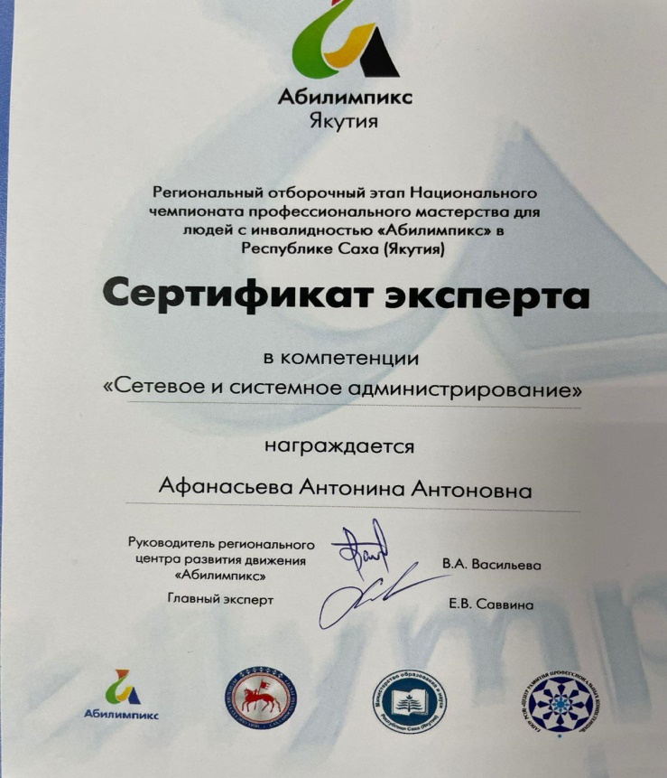
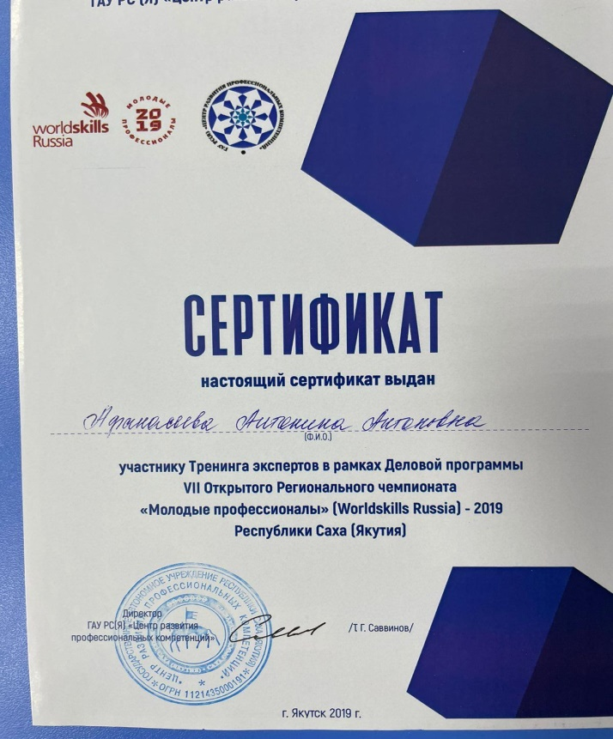
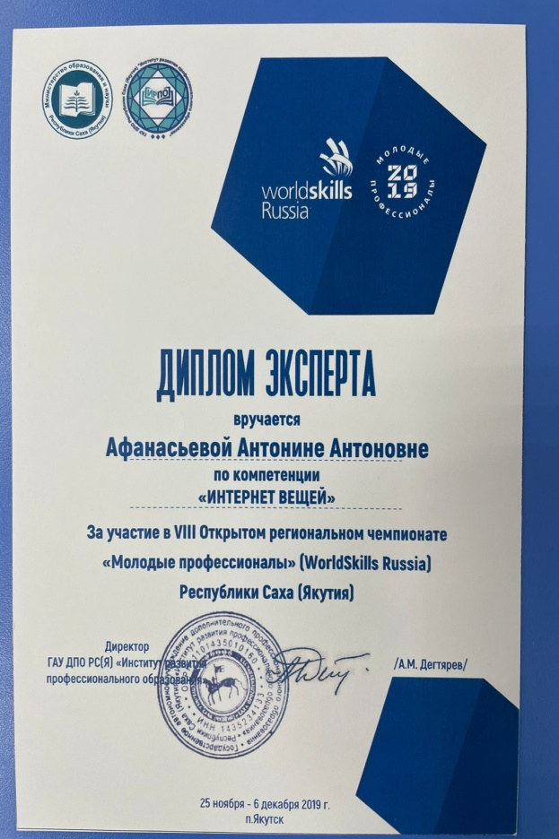
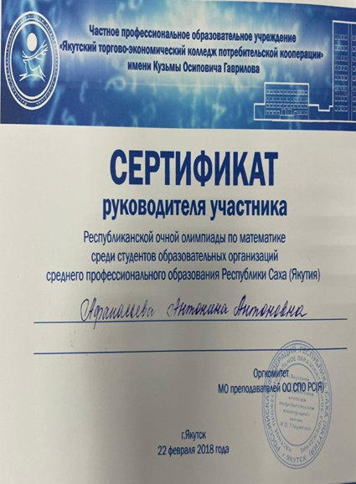
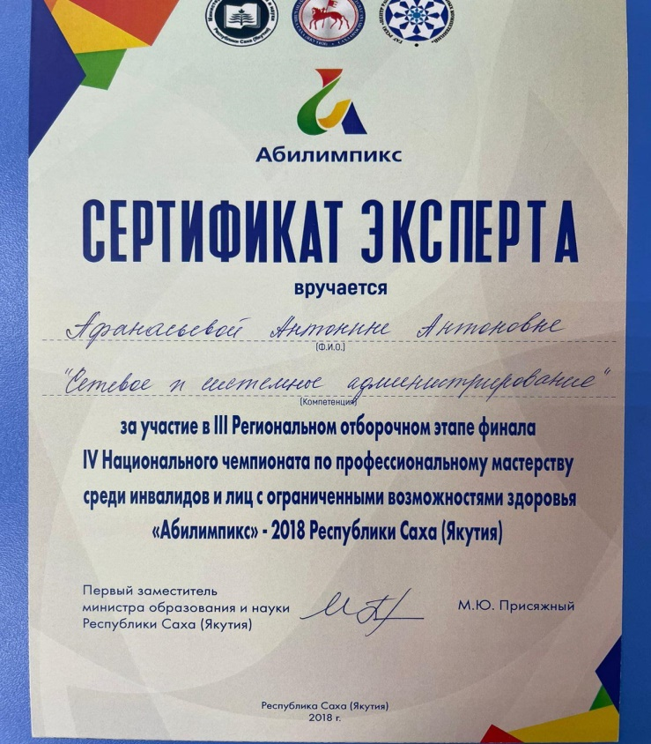
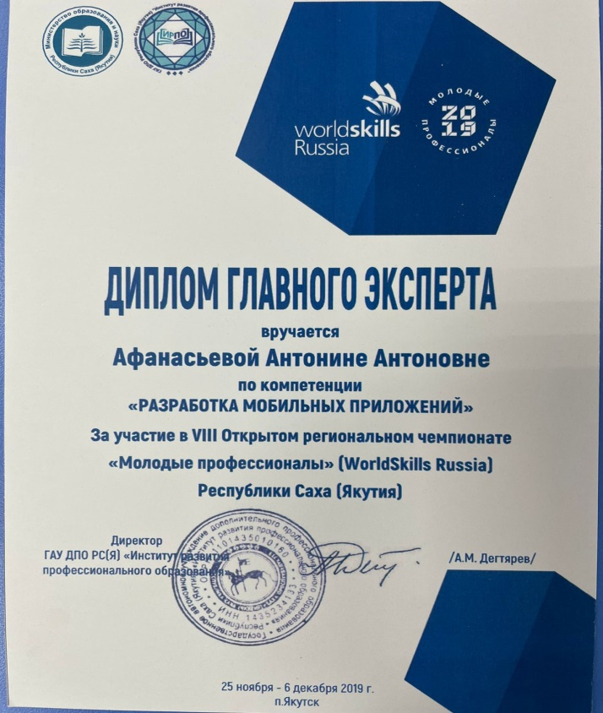
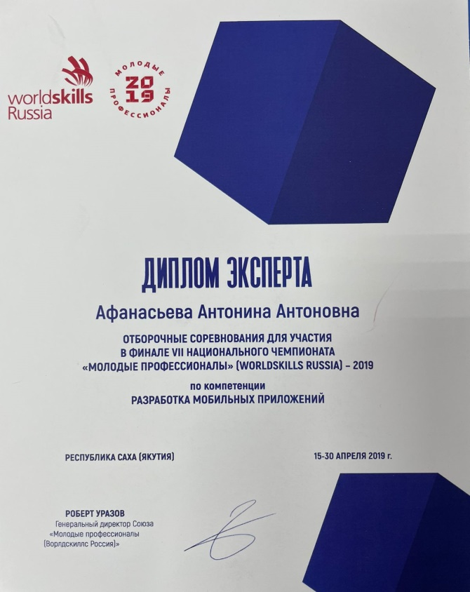

Slide 25
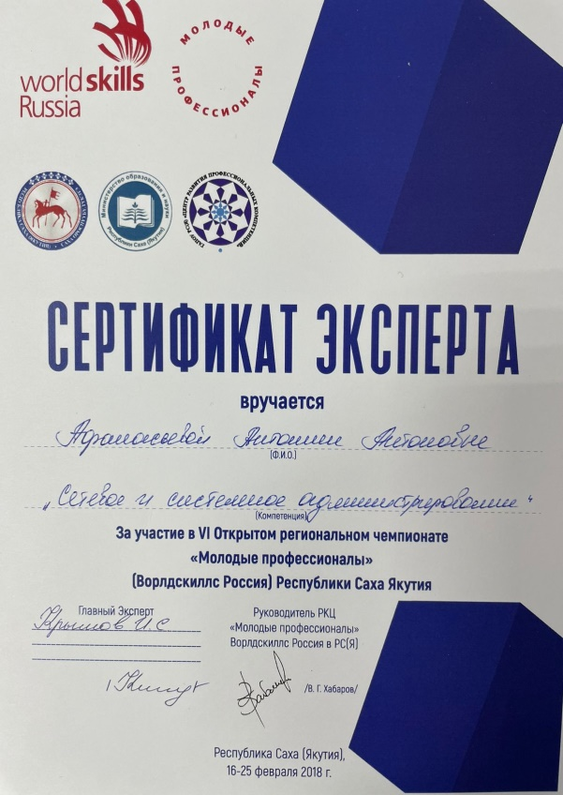
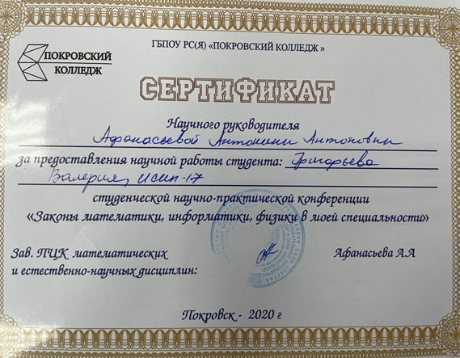
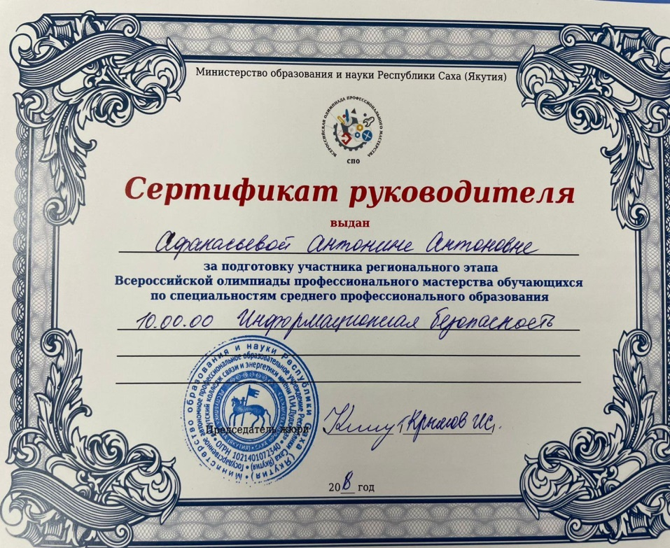
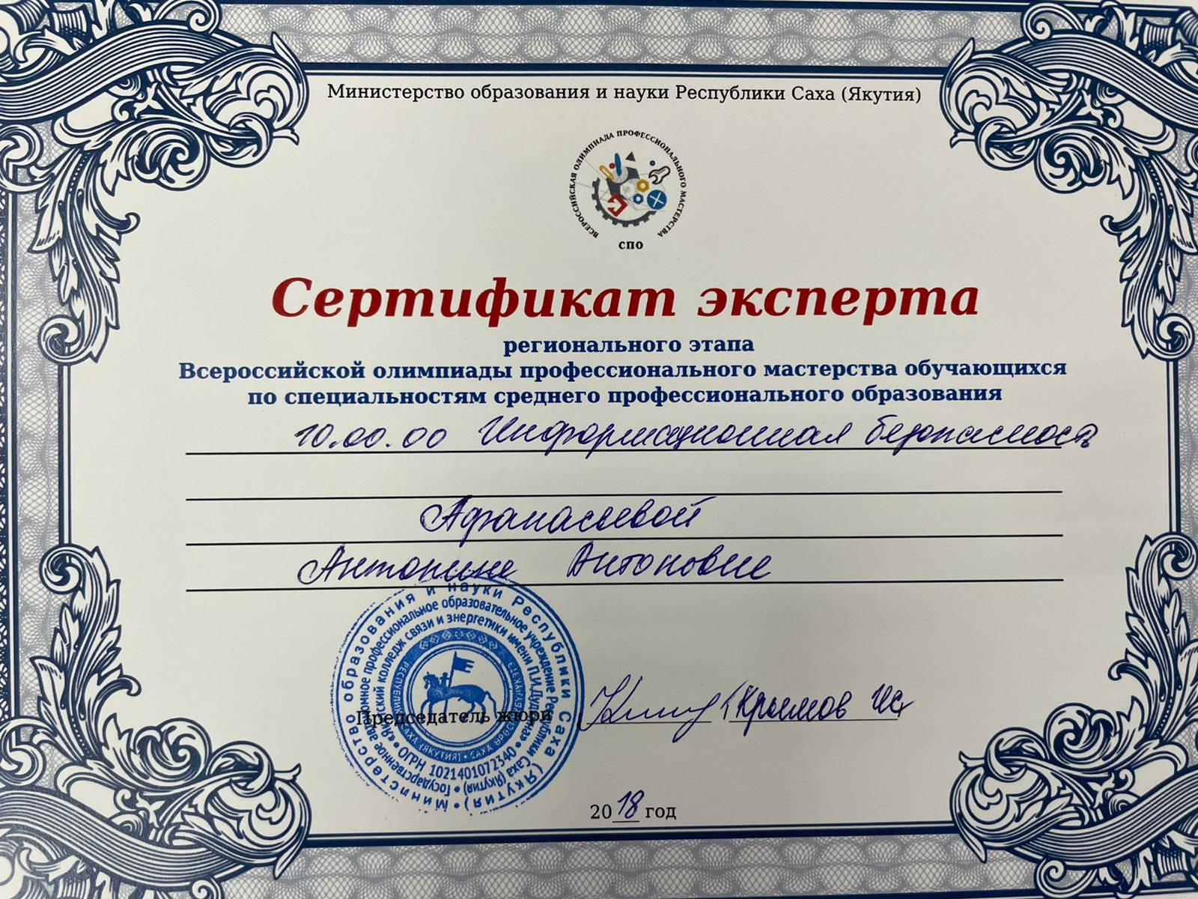
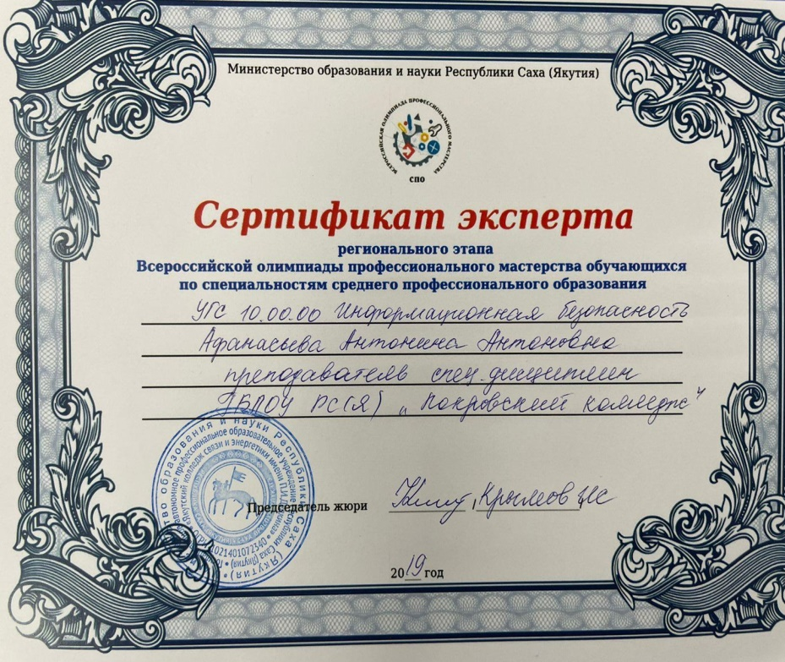
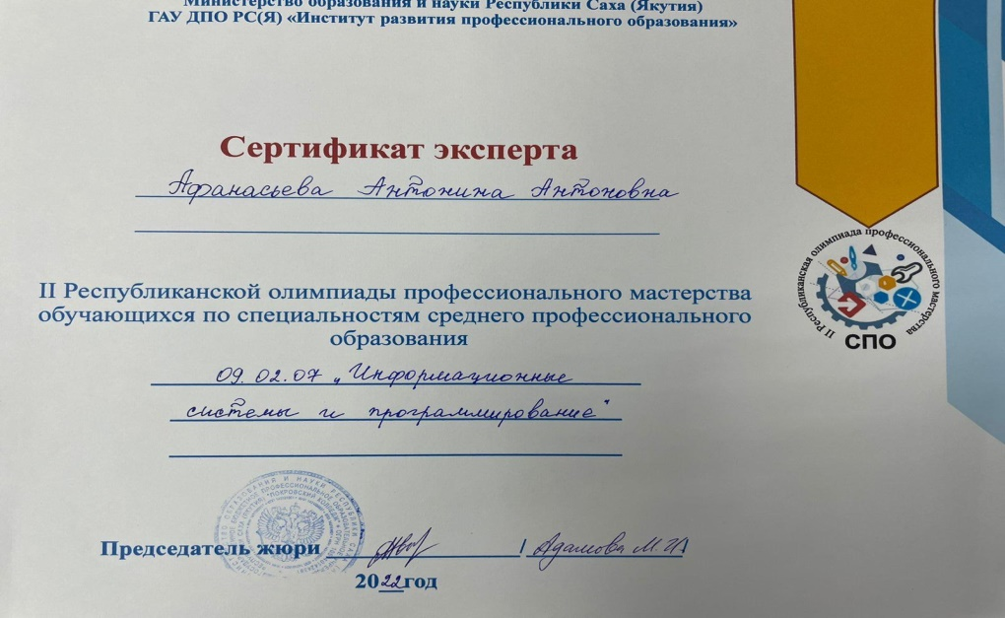

Slide 26
Результаты участия обучающихся в выставках, конкурсах, олимпиадах, конференциях, соревнованиях
№ | Результаты участия обучающихся в выставках, конкурсах, олимпиадах, конференциях, соревнованиях | Год | Результат
1 | Региональный этап Всероссийской олимпиады профессионального мастерства обучающихся по специальностям среднего профессионального образования, 10.00.00 «Информационная безопасность», Номинация лучшему электромонтеру ОПС, Макаров Алексей, 2018г. | Якутск, 2018 | Номинация
2 | Региональная олимпиада в сфере профессионального образования по дисциплине «Информационные технологии в профессиональной деятельности», руководитель призера Голоков Александр, 1 место, 2018г. | Якутск, 2018г. | г.Нерюнгри
3 | Открытый региональный чемпионат «Молодые профессионалы» (Ворлдскиллс Россия), в компетенции «Сетевое и системное администрирование», руководитель призера Голоков Александр, 3 место,2018г. | г.Якутск, 2018г | Диплом 3 место
4 | Республиканская очная олимпиада по информатике среди студентов образовательных организаций СПО РС(Я) Григорьев Валерий Никитич | г. Якутск, 2018г | Сертификат участия
5 | Республиканская очная олимпиада по информатике среди студентов образовательных организаций СПО РС(Я) Самсонов Иван Эдуардович, 2018г. | г. Якутск, 2018г | Сертификат участия
6 | Республиканская очная олимпиада по информатике среди студентов образовательных организаций СПО РС(Я) Голоков Александр Егорович, сертификат, 2018г. | г. Якутск, 2018г | Сертификат участия
7 | Открытый региональный чемпионат «Молодые профессионалы» (Ворлдскиллс Россия), в компетенции «Разработка мобильных приложений», руководитель призера Иппатьев Александр, 1 место. 2019г. | г. Якутск, 2019г | Диплом 1 место
8 | Открытый Национальный чемпионат «Молодые профессионалы» (Ворлдскиллс Россия), в компетенции «Разработка мобильных приложений», Иппатьев Александр,2019г | г.Якутск,2019г. | сертификат
9 | Отборочный региональный чемпионат «Молодые профессионалы» (Ворлдскиллс Россия), в компетенции «Разработка мобильных приложений», Слепцов Никита, 1 место.2019г. | 2019г. | 1 место

Slide 27
10 | Открытый региональный чемпионат «Молодые профессионалы» (Ворлдскиллс Россия), в компетенции «Разработка мобильных приложений», руководитель призера Слепцов Никита, 1 место.2020г. | 2020г. | Диплом I степени
11 | Открытый отборочный Национальный чемпионат «Молодые профессионалы» (Ворлдскиллс Россия), в компетенции «Разработка мобильных приложений»,Слепцов Никита, 1 место.2020г. | г.Якутск, 2020г. | сертификат
12 | Участие в олимпиаде по информатике в рамках декады ПЦК математических и естественно-научных дисциплин, Кривошапкин Павел, студент гр.ИСиП-19 | Покровск, 2020г | Грамота за II место
13 | Участие в олимпиаде по информатике в рамках декады ПЦК математических и естественно-научных дисциплин, Андросова Татьяна, студентка гр.ИСиП-20 | Покровск, 2021 | Грамота за III место
14 | Участие в олимпиаде по информатике в рамках декады ПЦК математических и естественно-научных дисциплин, Сидоров Дмитрий, гр.ИСиП-19 | Покровск, 2021 | Грамота за 3 место
15 | Открытый региональный чемпионат «Молодые профессионалы» (Ворлдскиллс Россия), в компетенции «Разработка компьютерных игр и мультимедийных приложений», Винокурова Татьяна, студент гр.ИСиП-20 | 2021г. | сертификат
16 | Открытый региональный чемпионат «Молодые профессионалы» (Ворлдскиллс Россия), в компетенции «Разработка компьютерных игр и мультимедийных приложений», руководитель призера Широких Роман, 1 место.2021г. | 2021г. | Диплом I степени
17 | Республиканский форум молодых исследователей "Шаг в будущую профессию". Руководитель лауреата республиканского форума «Шаг в будущую профессию» секция «Математика и информационные технологии» Кузьмин Даниил,1 место, г.Якутск, 2020г. | 2020г. | Диплом I степени
18 | Международный дистант-форум лучших молодых умов планеты. Молодежь мира-вызовам современности. Исследовательская работа: «Разработка приложения «Проф_Навигатор_Якутии» на android studio | г.Москва, 2021г. | Диплом Победитель Iстепени
19 | Хакатон среди студентов Покровского колледжа по разработке брендбука и прототипа сайта Центра подготовки рабочих кадров «Арктика» | 2023г. | Диплом 2 место

Slide 28
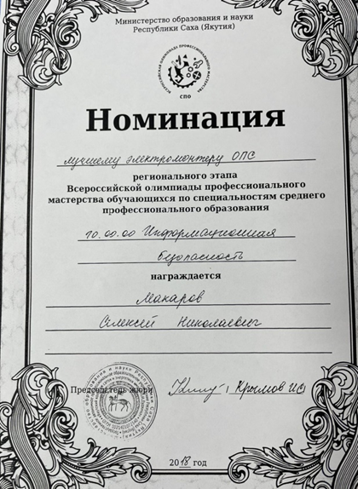
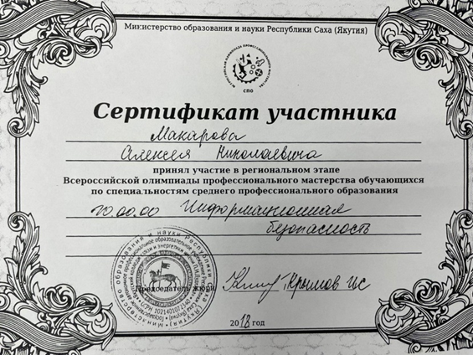
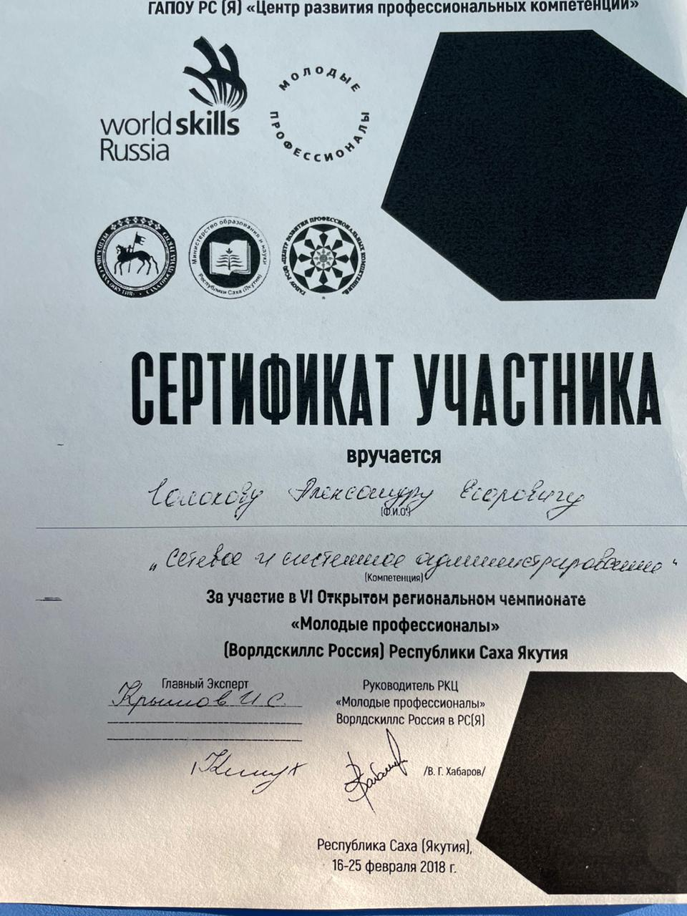
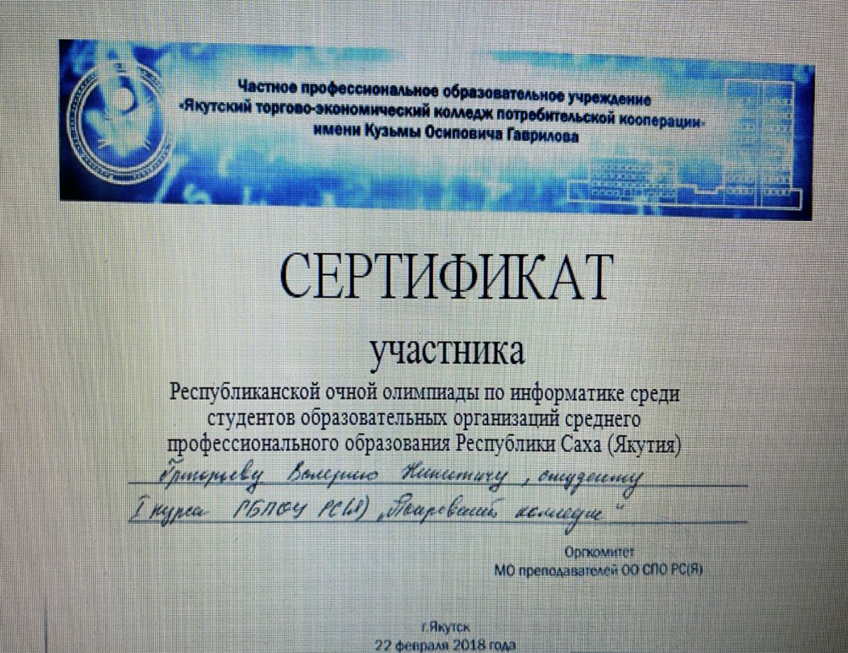
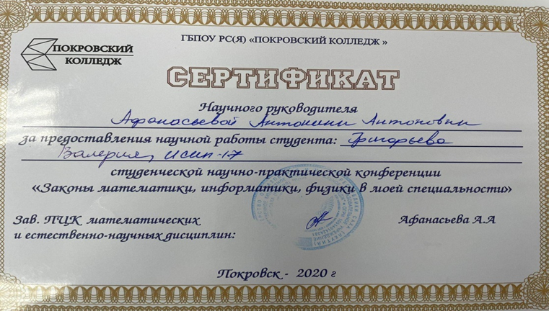
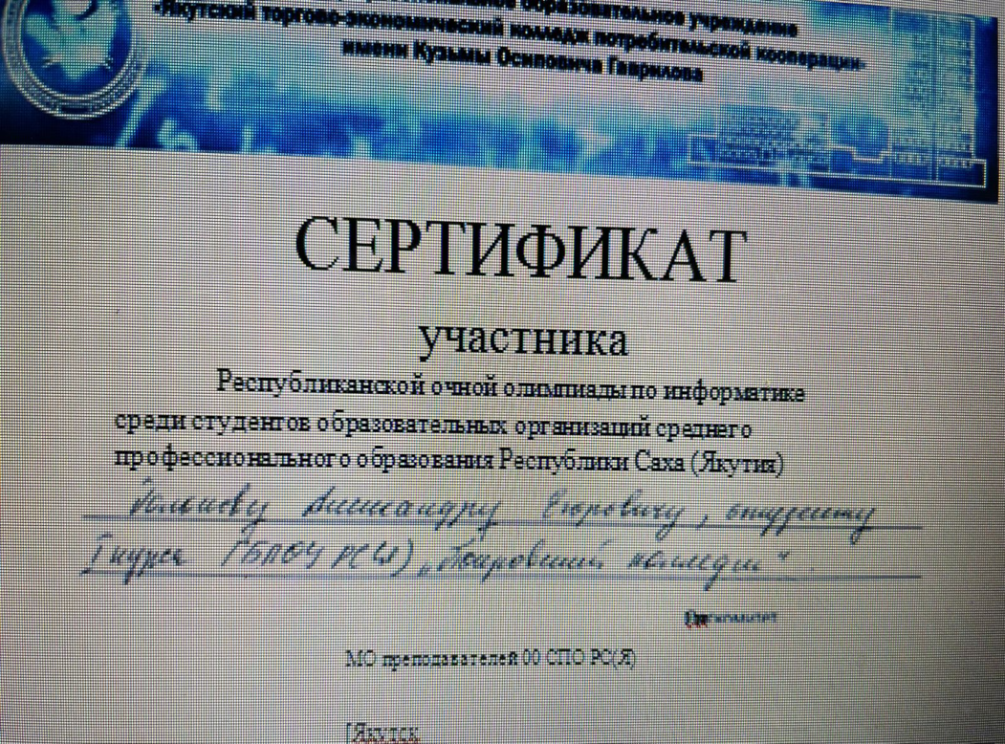
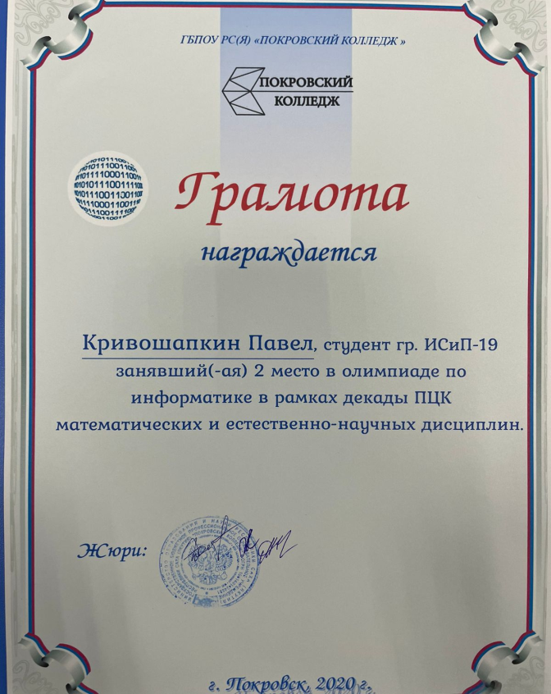
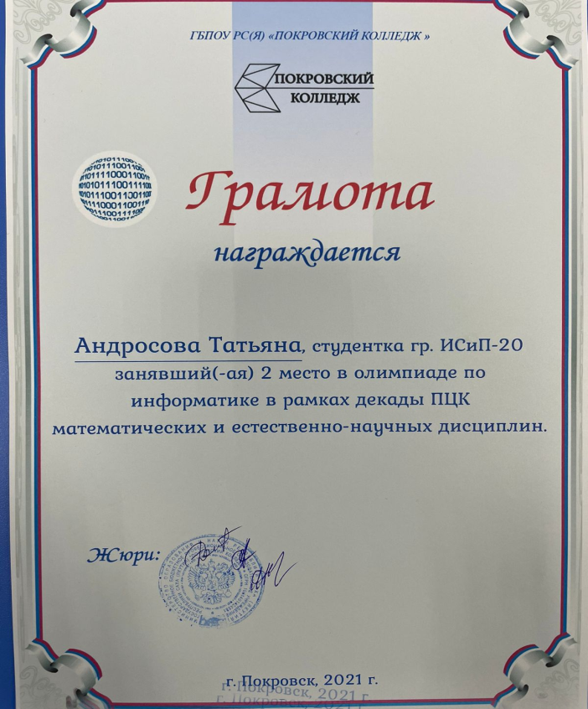
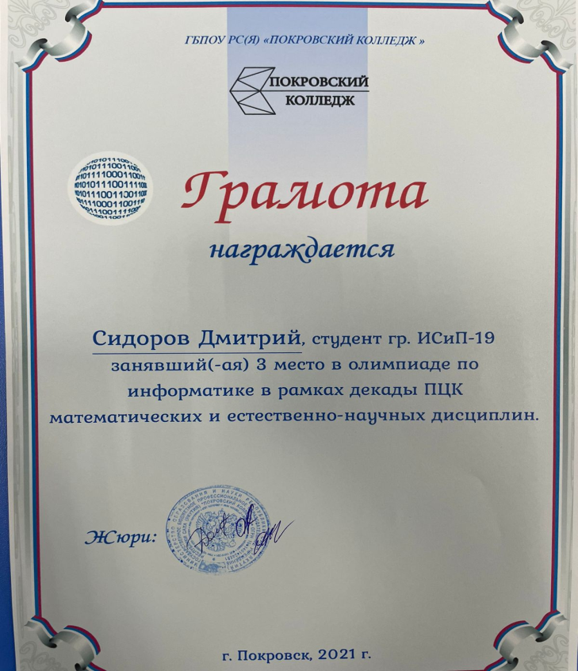
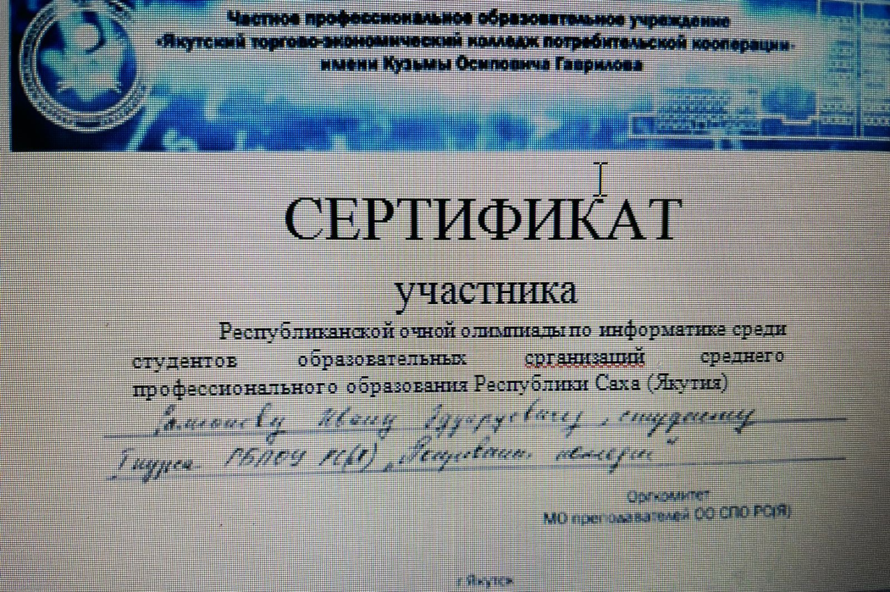

Slide 29
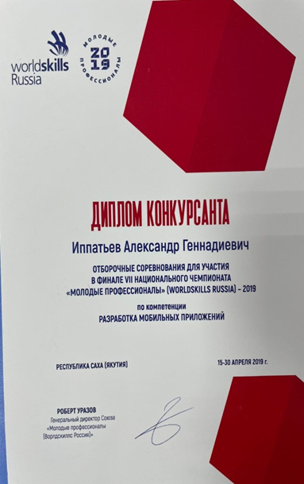
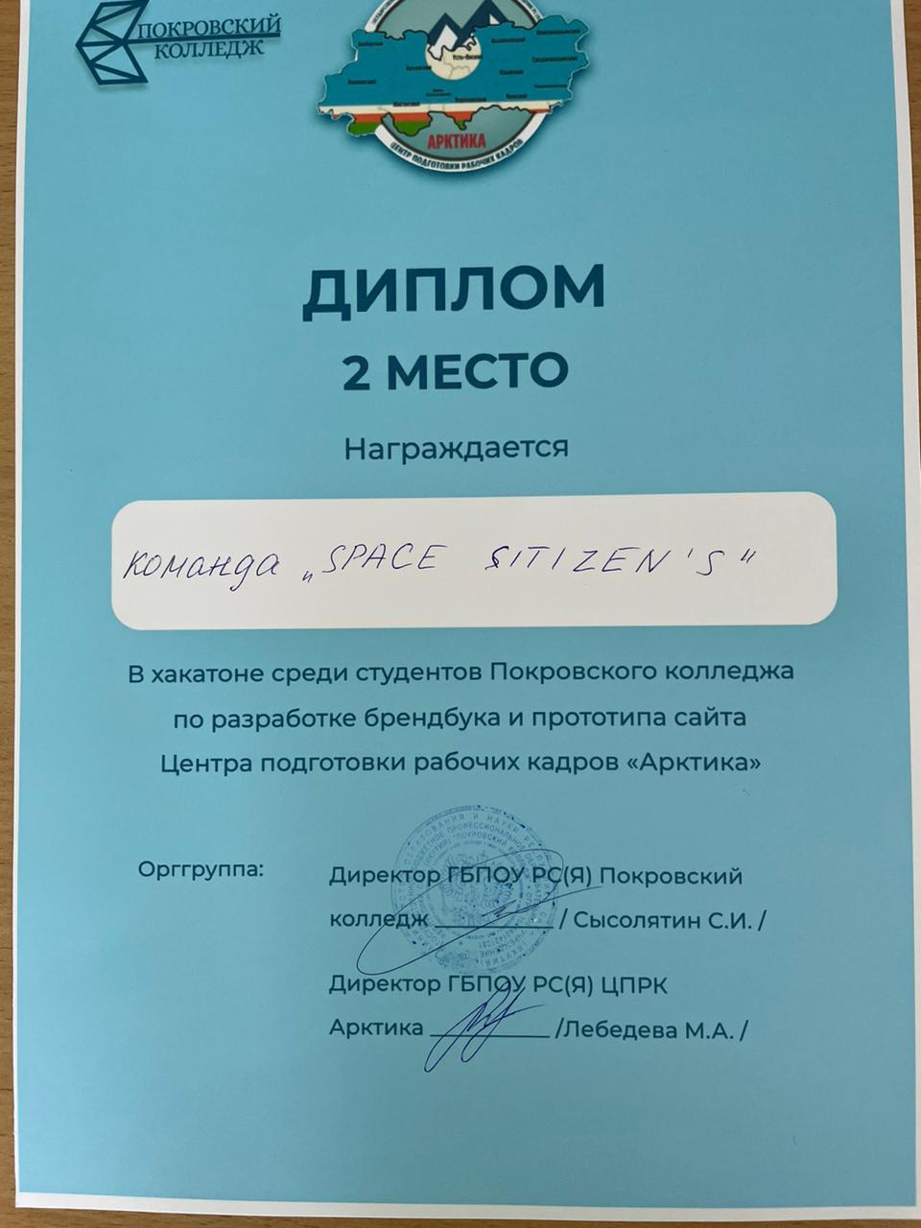
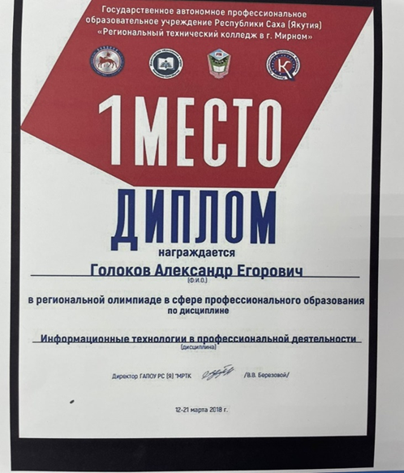
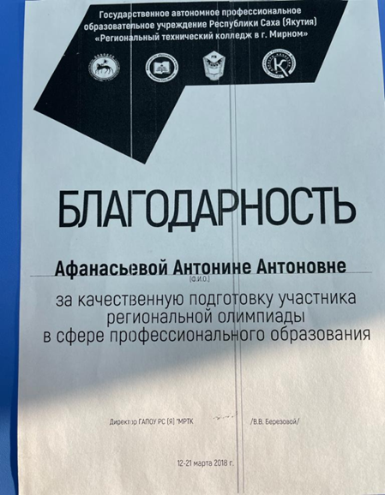

Slide 30
Поощрения за профессиональную деятельность
№ | Поощрения за профессиональную деятельность | Год
1 | Благодарность за качественную подготовку участника региональной олимпиады в сфере профессионального образования | 2018г
2 | Благодарственное письмо эксперту отборочного тура Открытого регионального чемпионата "Молодые профессионалы" (WorldSkills Russia) по компетенции «Сетевое и системное администрирование" | 2018г.
3 | Благодарность главному эксперту по компетенции «Разработка мобильных приложений» за помощь в подготовке и проведении муниципального отборочного этапа соревнований «WorldSkills Junior» | 2018г.
4 | Благодарственное письмо Министерство образования и науки РС(Я) за поддержку в организации регионального этапа Всероссийской олимпиады профессионального мастерства обучающихся по специальностям среднего профессионального образования | 2018г.
5 | Благодарственное письмо эксперту отборочного тура Открытого регионального чемпионата "Молодые профессионалы" (WorldSkills Russia) по компетенции «Интернет вещей" | 2018г.
6 | Благодарственное письмо эксперту отборочного тура Открытого регионального чемпионата "Молодые профессионалы" (WorldSkills Russia) по компетенции «Сетевое и системное администрирование» | 2018г.
7 | Благодарственное письмо ГАУ РС(Я) "Центр развития профессиональных компетенций" за проведение в качестве главного эксперта VII Открытого Регионального чемпионата "Молодые профессионалы" (WorldSkills Russia)- 2019 РС(Я) по компетенции Разработка мобильных приложений" г. Якутск | 2019г.
8 | Благодарность Главному эксперту Открытого регионального чемпионата "Молодые профессионалы" (WorldSkills Russia) по компетенции «Разработка мобильных приложений" | 2021г.
9 | Благодарственное письмо ГБПОУ РС(Я) "Покровский колледж" за многолетний труд в системе профтехобразования | 2020г.

Slide 31
10 | Благодарственное письмо эксперту отборочного тура Открытого регионального чемпионата "Молодые профессионалы" (WorldSkills Russia) по компетенции «Интернет вещей» | 2019г.
11 | Благодарственное письмо Организационного комитета IV Республиканского конкурса "Моя профессия - IT" за активное участие в организации конкурса, г. Якутск | 2019г.
12 | Благодарность Главному эксперту отборочного тура Открытого регионального чемпионата "Молодые профессионалы" (WorldSkills Russia) по компетенции «Разработка компьютерных игр и мультимедийных приложений | 2021г.
13 | Благодарность Главному эксперту Открытого регионального чемпионата "Молодые профессионалы" (WorldSkills Russia) по компетенции «Разработка компьютерных игр и мультимедийных приложений» | 2020г.
14 | Сертификат руководителю Министерства образования и науки РС(Я) ГАУ ДПО РС(Я) "Институт развития профессионального образования" за организацию и подготовку призера I Республиканской олимпиады профессионального мастерства обучающихся по специальностям СПО 09.02.07 Информационные системы и программирования | 2021г.
15 | Благодарственное письмо НП "Ассоциация развития ИТ-отрасли РС(Я) за активное участие в организации отборочного этапа VI Республиканского конкурса среди студентов СПО "Моя профессия - IT 2021", г. Якутск | 2021г.
16 | Сертификат эксперта с Министерства образования и науки РС(Я) ГАУ ДПО РС(Я) "Институт развития профессионального образования" за организацию и подготовку призера I Республиканской олимпиады профессионального мастерства обучающихся по специальностям СПО 09.02.07 Информационные системы и программирования | 2021г.
17 | Благодарственное письмо ГБПОУ РС(Я) "Покровский колледж" за вклад в развитие профессионального образования | 2021г.
18 | Благодарственное письмо ГБПОУ РС(Я) "Покровский колледж" за многолетний труд в системе профтехобразования | 2022г.
19 | Благодарность за экспертирование работ III Республиканского детского чемпионата по компетенции «РКИ и МП» | 2022г.
20 | Благодарность эксперту за личный вклад в развитие движения «Профессионалы»в РС(Я) | 2023г.
21 | Благодарность главному эксперту за личный вклад в развитие движения «Профессионалы»в РС(Я) | 2023г.

Slide 32
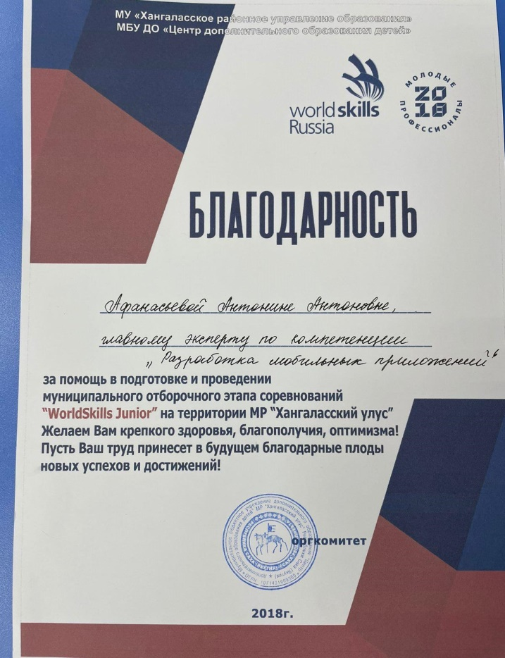
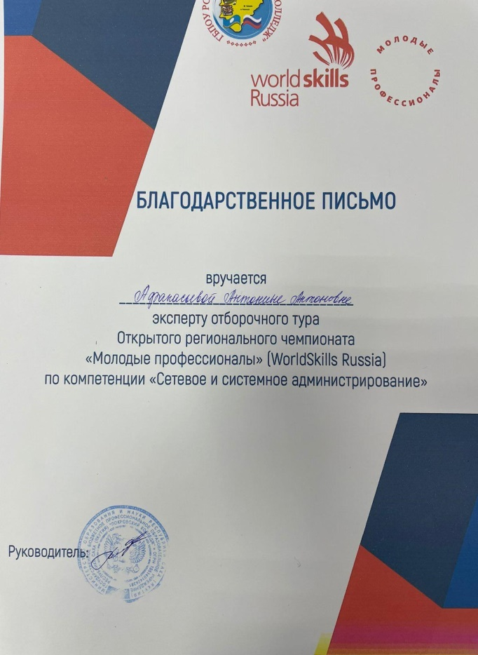

Slide 34
В ходе учебной деятельности активно используются офисные прикладные программы и средства ИКТ:
мультимедиа технологии,
электронные таблицы,
программы подготовки презентаций,
электронные приложения тестирования.
В преподавании используются современные образовательные технологии, дающие возможность повышать качество образования:
кейс-технологии,
здоровьесберегающие технологии,
технология метод-проектов.
Организация обучения ориентирована на практикоориентированный подход. Организации внеаудиторной самостоятельной работы по дисциплинам и междисциплинарным курсам направлена на подготовку к защите курсовых работ и ВКР, а также подготовку участников олимпиады профессионального мастерства и чемпионатов профессионального мастерства по стандартам WorldSkills.

Slide 35
Разработаны:
учебно-методические комплексы по дисциплинам;
методические рекомендации по выполнению практических работ;
методические рекомендации по подготовке к защите курсового проекта;
методические рекомендации по выполнению самостоятельной работы;
рабочие программы
опорный конспект лекций;
презентационный материал по темам;
контрольно-оценочные средства в форме тестовых заданий, в форме практических
работ и кейсов;
фонд оценочных средств по программам подготовки;

Slide 36
Распространение опыта

Slide 38
Распространение опыта
Всероссийский педагогический конкурс «Методическая разработка», 2 место, от 27.12.2018, издательство Педлидер, 2018г.;
Свидетельство о публикации от 28.09.2018г. выдано Всероссийское образовательно-просветительское издание «Альманах педагога», «Разработка занятия по дисциплине «Защита информации в АС»», https://almanahpedagoga.ru/servisy/publik/publ?id=26173
Свидетельство о публикации N 2448305 от 30.09.2020 выдано Всероссийским сетевым изданием "Образовательные материалы" «Разработка сайта на Wix» https://образовательные-материалы.рф/публикации/42610/2448305/
Свидетельство о публикации от 14 сентября 2022 г. № 3634102: https://образовательные-материалы.рф/публикации/42610/3634102/
Свидетельство о публикации во Всероссийском информационно-образовательном портале «Академия педагогических проектов РФ», https://педпроект.рф/афанасьева-а-а-разработка-урока/ , 2023г
Свидетельство о публикации Всероссийское сетевое издание «Образовательные материалы», https://образовательные-материалы.рф/426103634102 2023г.
Свидетельство о публикации Всероссийское сетевое издание «Образовательные материалы» https://образовательные-материалы.рф/публикации/42610/3969296/ , 2023г.
Свидетельство о публикации Всероссийское сетевое издание «Педагогические конкурсы», https://pedcom.ru/publications/2/3969276/
Всероссийский профессиональный педагогический конкурс в номинации «Творческий педагог», 1 место, 2023г.
Всероссийский педагогический конкурс «Педагогический проект», «Разработка мобильных приложений», 2 место, 2023г.
Сайт преподавателя http://college-pokrovsk.ru/prepodavateli/afanasyeva-antonina-antonovna.

Slide 39
На уровне образовательной организации:
1. Конкурс профессионального мастерства «Преподаватель года-2019», г. Покровск, Диплом II степени;
2. Конкурс профессионального мастерства «Куратор года-2020», г. Покровск, Диплом II степени;
3. Ежегодные открытые занятия в рамках Декады математических и естественно-научных дисциплин
4. Мастер-класс по теме «Разработка мобильных приложений» в рамках «Юниорской Лиги-2021», г. Покровск
На республиканском уровне:
1. Сертификат участника «Лучший эксперт чемпионатного движения», ГАУ ДПО РС(Я) «ИРПО», 2022г.
2. Выставка в республиканской профориентационной ярмарке в рамках Деловой программы чемпионата «Молодые профессионалы», г. Якутск, 2018г.
На всероссийском уровне:
1. Победитель Всероссийского педагогического конкурса в номинации «Методическая разработка», 2 место, от 27.12.2018, издательство Педлидер, 2018г.
2. Стажировка по компетенции «Разработка мобильных приложений» по теме "Современный подход к разработке мобильных приложений средствами Android Studio, г.Томск, 2020г.
3. Победитель Всероссийского профессионального конкурса в номинации «Творческий педагог, 1 место, 2023г.»
4. Победитель Всероссийского педагогического конкурса «Педагогический проект», 2 место, 2023г.
Результаты участия и продуктивность методической деятельности преподавателя:

Slide 40
Спасибо за внимание!

